Slide 1
Анализ опыта создания автоматизированных систем контроля договорных обязательств
Докладчик: Карпов Валерий Александрович, Генеральный директор ООО «ЦИСК»,
karpov@cisc-soft.ru, +7 (495)620-58-74

Slide 2
Минимальные требования к автоматизированной системе контроля договорных обязательств
Взаимодействие с открытыми источниками и федеральными информационными ресурсами
Юридически значимый электронный документооборот между СРО и ее членами, в т.ч. с использованием Личных кабинетов членов СРО для подачи ими сведений в электронном виде

Slide 3
Основные подходы к созданию системы контроля договорных обязательств
Создание Личного кабинета на сайте СРО для предоставления сведений членами СРО в форме отчетов
Автоматизированные системы мониторинга открытых данных и получение информации из иных достоверных источников
Использование информационных систем крупных государственных заказчиков и отраслевых органов исполнительной власти

Slide 4
Единая информационная система в сфере закупок сайт zakupki.gov.ru
Плюсы:
Федеральный информационный ресурс
Содержит исходные и наиболее полные сведения по всем контрактам в рамках 44-ФЗ и 223-ФЗ
Бесплатный доступ
Минусы
Не является автоматизированной системой контроля для СРО
Не позволяет отслеживать фактическую сумму обязательств членов СРО (особенно актуально для 223-ФЗ)

Slide 5
Электронные торговые площадки (ЭТП)
Плюсы:
Более полные и актуальные сведения по контрактам 223-ФЗ, размещенных на данной площадке
Минусы
Более 100 ЭТП с различными протоколами обмена и интерфейсами
Не является автоматизированной системой контроля для СРО
Не позволяет отслеживать фактическую сумму обязательств членов СРО

Slide 6
Агрегаторы сведений с ЭТП и федеральных ресурсов
Плюсы:
Получение сводной, наиболее полной информации по членам СРО в рамках одной карточки организации
Возможность автоматического получения выборки сведений о членах СРО по заданным критериям и спискам контрагентов
Получение сведений из множества федеральных информационных систем и ресурсов
Минусы
Отсутствие в выборках всех необходимых для контроля договоров сведений, указанных в карточках контрактов на сайтах ЭТП
Формальный подход к формированию выборок (пропуск контрактов)
Не позволяют отслеживать фактическую сумму обязательств членов СРО
Высокая стоимость использования сервисов для СРО

Slide 7
Информационные системы заказчиков и отраслевых органов исполнительной власти
Плюсы:
Наиболее полная информацию по объектам строительства, выявленным нарушениям, факторы, влияющие на исполнение членом СРО своих обязательств
Содержат сведения о подписанных актах, закрывающих этапы выполнения работ по контракту
Минусы
Содержат только контракты владельца системы
Разработаны под задачи и требования заказчика и не отвечают требованиям СРО в части контроля своих членов
СРО не может влиять на функциональность системы или обеспечивать в нее доступ организациям, не связанным с заказчиком данной системы

Slide 8
Специализированные ресурсы и сервисы
Плюсы:
Аналогичны агрегаторам с расширенной функциональностью для строительных компаний
Аналитические выборки и материалы
Минусы
Аналогичны агрегаторам

Slide 9
Вышеперечисленные системы изначально не были нацелены на комплексное решение автоматизации контроля договорных обязательств членов СРО и позволяют решить только часть задач по контролю ОДО

Slide 10
Личные кабинеты членов СРО
Плюсы:
Электронное взаимодействие СРО и их членов
Формализованный обмен документами по установленным формам
Уведомление СРО о заключении контрактов и фактах их исполнения в виде отчетов по установленной форме
Минусы
Не гарантирует своевременное и достоверное предоставление членом СРО требуемых документов
Создание юридически значимого электронного документооборота в рамках ЛК с соблюдением законодательства требует значительных расходов
Доступ в систему только у СРО и их членов

Slide 11
Автоматизация контроля ОДО на примере ПО «Электронный реестр СРО»
В качестве источника сведений по договорам подряда выступают:
Сведения, получаемые в автоматизированном режиме из Единой информационной системы в сфере закупок (ЕИССЗ, сайт http://zakupki.gov.ru)
Сведения, предоставленные членами СРО в виде отчетов (возможность автоматизированной загрузки с Личных кабинетов на сайте СРО, из документов заданного формата)
Сведения, полученные в ходе проведения плановых проверок (возможность автоматизированной загрузки с Личных кабинетов на сайте СРО, из документов заданного формата)

Slide 12
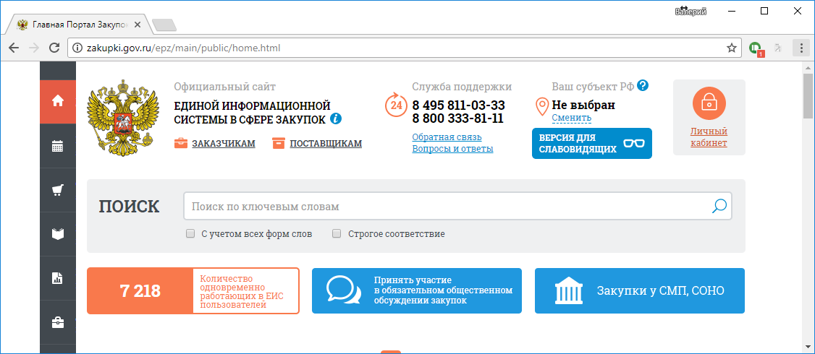
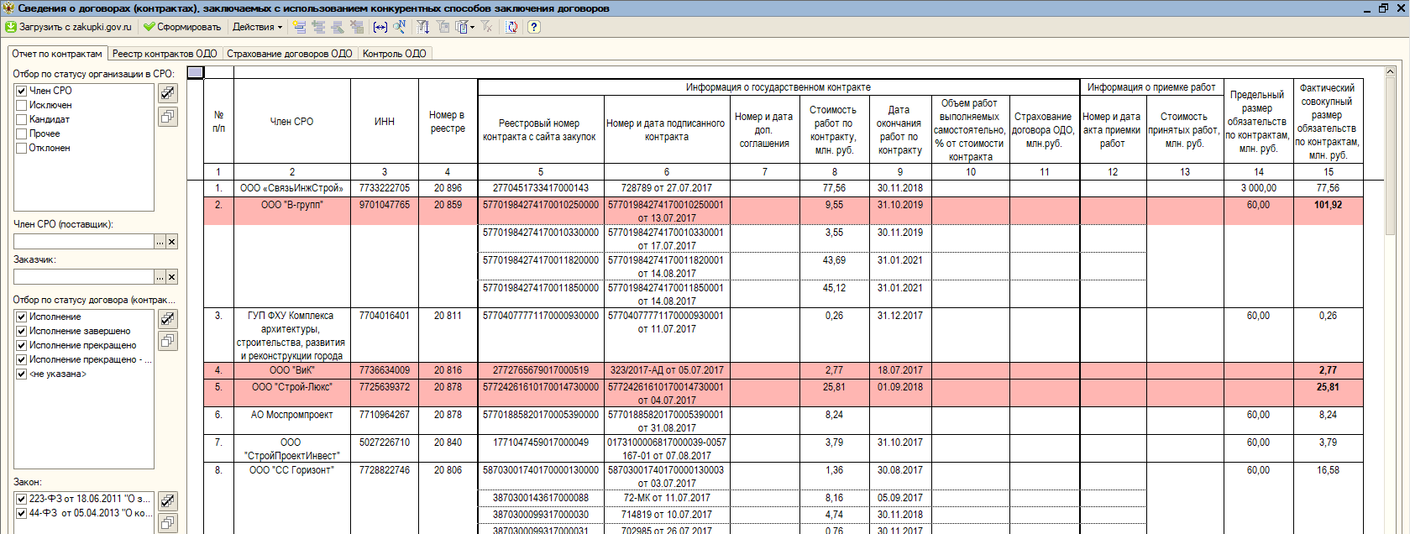
Автоматизированное получение данных из ЕИССЗ

Slide 13
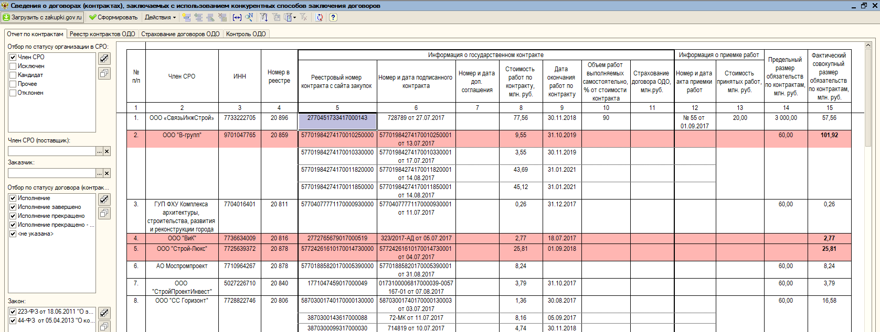
Сведения получаемые от членов СРО
Автоматически загружаются из Личных кабинетов на сайте СРО
Вносятся вручную с бумажных отчетов

Slide 14
ПО «Электронный реестр СРО»
Плюсы
Автоматическая загрузка сведений по договорам подряда по всем действующим членам СРО в информационной системе СРО
Автоматическая проверка фактического совокупного размера обязательств по договорам подряда на основании сведений об уровне ответственности и заключенных договорах подряда
Обеспечивается непрерывный процесс сбора и учета информации о деятельности членов СРО
Производится максимально полная выборка контрактов с учетом ошибочно указанных кодов ОКПД (ОКВЭД) за счет поиска по ключевым словам
Автоматизация контрольной деятельности СРО, хранение, учет и анализ полученных в ходе контрольных мероприятий сведений

Slide 15
ПО «Электронный реестр СРО»
Минусы
Загрузка сведений от членов СРО в электронном виде возможна только при наличии личного кабинета на сайте СРО
Отсутствует возможность автоматического внесения сведения по этапам исполнения контракта (сведения о подписанных актах выполненных работ)
Многообразие личных кабинетов членов на сайтах СРО требует индивидуальной настройки интеграции с ИТ системой СРО
Отсутствует юридическая значимость сведений, предоставленных членами СРО в электронном виде (большинство ЛК не предусматривают использование ЭЦП)
ЛК предусматривают доступ только членам СРО (заказчики и надзорные органы не имею доступа в ЛК СРО).
Осуществляется проверка только действующих членов СРО (выпадают организации, заключающие контракты, не будучи членами СРО)

Slide 16
Единая автоматизированная Система контроля договорных обязательств
Формирование единой информационной площадки, предоставляющей доступ всем участникам строительного рынка в рамках Личных кабинетов с заданной функциональностью и формализованным электронным взаимодействием;
Сведения об исполнении контрактов или выполнения части работ могут вноситься или контролироваться не только членами СРО, но и заказчиками, надзорными органами;
Позволяет использовать юридически значимый документооборот между всеми участникам системы, включая подачу заявлений и отчетов членами в СРО;
Интеграция с различными информационными системами, включая федеральные ресурсы;
Выявление поставщиков, заключающих контракты, не будучи членами СРО

